Slide 1
ADMINISTRADOR
En Marzo 2019 llega el C.P. Ángel Alberto Ríos Ibarra Sustituyendo al Ing. Antonio Morgado.
Fue propuesto por Mario Cabrera ex Responsable de Recursos Humanos de la Jurisdicción Sanitaria (Militancia Panista) y el Lic. Fernando Cazares Valderrábano actual Administrador Jurisdiccional (Gente de Carlos Martínez, ex Panistas ahora de militancia Perredista).
Ocupa código de Promotor en Salud con adscripción al Centro de Salud de Xaltepec.
Carece de Funciones inherentes al Puesto.
No Organiza.
No Supervisa.
No Gestiona Recursos
No se apega a las Normas y Lineamientos de Programas como lo establece el Marco Jurídico de Actuación de los Servicios de Salud.
No se cumplen con los Objetivos de la Administración.

Slide 2
No existe registro de ingreso de los insumos adquiridos con el presupuesto del Hospital en el Sistema de Administración Empresarial (SAE) programa que maneja el Responsable del Almacén hospitalario para ingresas los insumos.
En diversas ocasiones dichos insumos No llegan a la Unidad, sin embargo los Responsables de Área Firman los Formatos de Memorándums y Pedidos por miedo a Represarías y para Evitar problemas con el Administrador.
Realiza Desvió de Recurso del Servicio Básico de Combustible, Modificando a Bitácoras y Alteración de Oficios de Comisión de los Operadores de Ambulancia para justificar el Recurso.
Ha presentado dentro de la Comprobación de Combustible, Bitácora de la Unidad con numero económico 183 la cual por mucho tiempo estuvo sin Movimiento a la Ciudad de Puebla, por el mal estado en el que se encontraba, tendrá aproximadamente 15 días que la mando a Arreglar , aproximadamente a principios de Octubre.
Las Bitácoras de comprobación de Combustible no se encuentran archivadas dentro de las carpetas donde se encuentra copia de comprobación de los Recursos, estas obran en poder Únicamente del Administrador.
Continua Trabajando con los Mismos Proveedores que la Administración Anterior (Administracion de los Valencia Ávila)

Slide 3
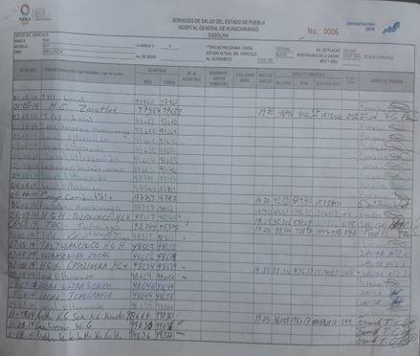
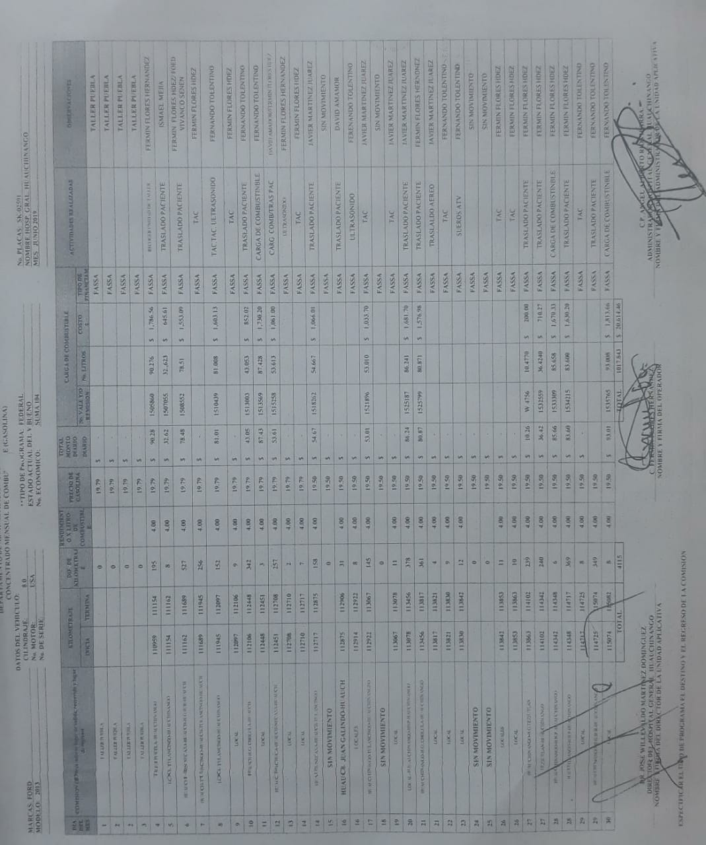
Bitácora Real
Elaborada por los Operadores de Ambulancia con su Puño y Letra
Bitácora Alterada y Modificada Por el Administrador

Slide 4
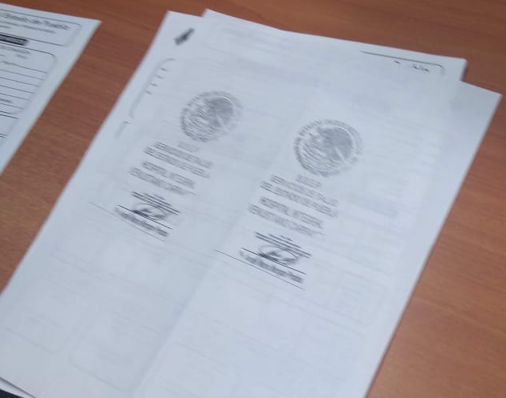
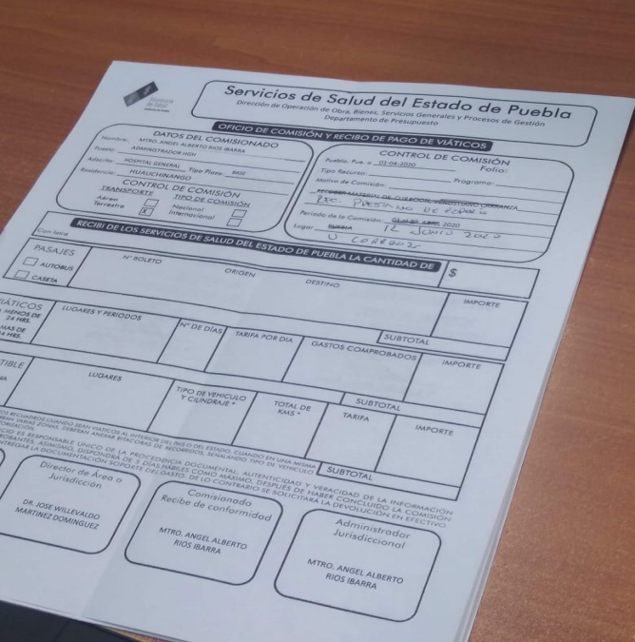
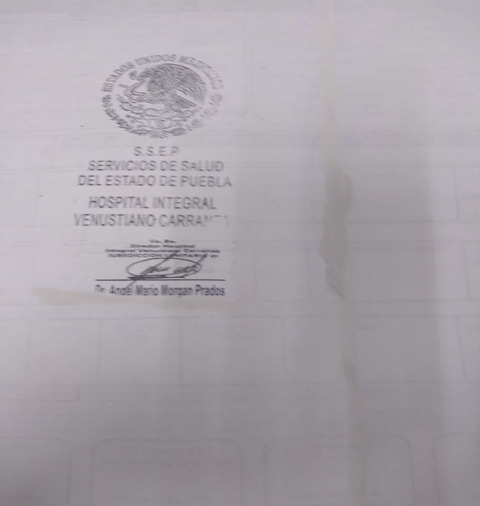
Oficios de Comisión Alterados por el Administrador para Anexar de Soporte a las Bitácoras y Justificar Recurso
Se logra Apreciar el Corrector

Slide 5
En cuanto al Recurso de Gastos de operación ha recibido dinero de parte del Algunos Proveedores, comentarios hechos por el mismo Administrador.
Ha realizado compras de pintura, sin llegar en su totalidad los insumos, existiendo demasiado mobiliario y equipo, No muestra interés para mantener en buen estado la infraestructura Hospitalaria.
Entrega al Departamento de Recursos Humanos un reloj checador que extrajo de la unidad de Tlatlauquitepec, mismo comentario echo por el Administrador.
Realiza Compras y hace negocio con su Amigo de infancina Aquilino Martínez a quien supuestamente compra Material desechable y limpieza para cocina y en diversas ocasiones no llegan los insumos a esta Unidad.
Realiza Compras extraordinarias independientes a los insumos entregados por parte de la Empresa Subrogada de limpieza, los cuales no son registrados en el S.A.E. del Almacén, entregado directamente a la Jefatura de Enfermería para ser distribuidos a sus mas allegados
En cuanto a insumos de papelería la misma situación , no entran en los registros de almacén y solo autoriza la compra a sus allegados.
La Fachada del Hospital continua con los colores del Gobierno Anterior ( no se ha gestiona do la pintura del Exterior del Hospital encontrándose en mal estado y deteriorando la Imagen institucional
Fue Administrador en el Hospital General del Tlatlauquitepec, propuesto por el Gobierno Moreno Vallista
Fue destituido del Cargo de Administrador por Acoso Sexual y Laboral, negociando su cambio de adscripción a la Jurisdicción 01 de Huauchinango.
Se encuentra bajo tratamiento Psiquiátrico
Ha dejado sin Ambulancias la Unidas Hospitalaria por largos periodos de tiempo.
Hace Falta Mantenimiento Preventivo a Equipo Medico
Fisgonea a las Mujeres que laboran en la unidad Hospitalaria y Realiza Acoso Sexual Intimidándolas.
Ante la contingencia Covid 19 no proporciono equipo de protección al personal administrativo , pese a que Obtuvieron Donaciones.
No autoriza la colocación de Papel Sanitario ni sanitas en baños públicos ni personal, únicamente autoriza insumos en el baño del Director, quirófanos y a sus mas allegados.
(Se adjuntan Evidencias)

Slide 6
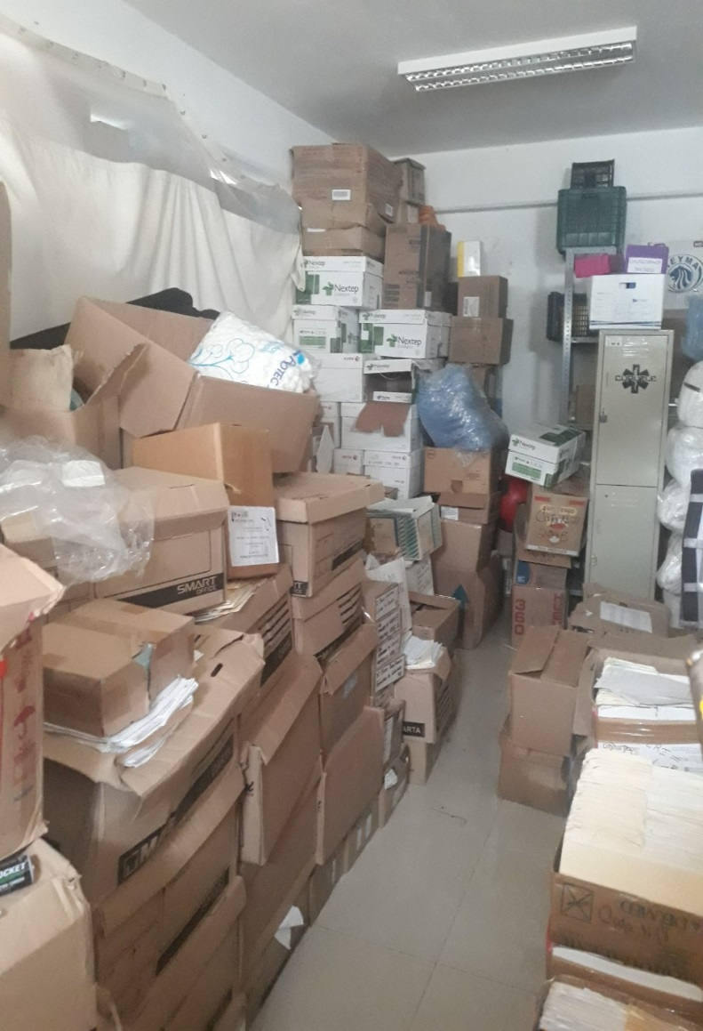
AREA DE ARCHIVO Y ALMACEN
TIENE MAS DE UN AÑO SIN ASIGNAR RESPONSABLE EN DICHA AREA
NO GESTIONA ESTANTEROS NI SE PREOCUPAN POR CUMPLIR CON LA ENTREGA DE DICHOS ARCHIVOS EN OFICINA
NO SUPERVISAN AREAS, NI GESTRIONAN ESTANTEROS PARA MANTENER EL ORDEN EN DICHAS AREAS

Slide 7
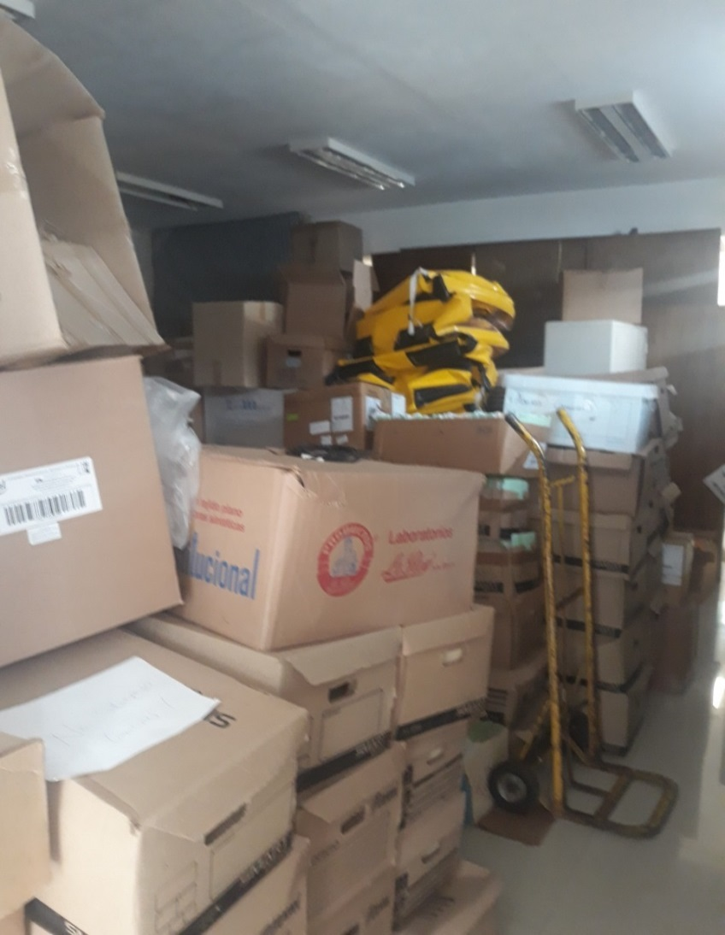
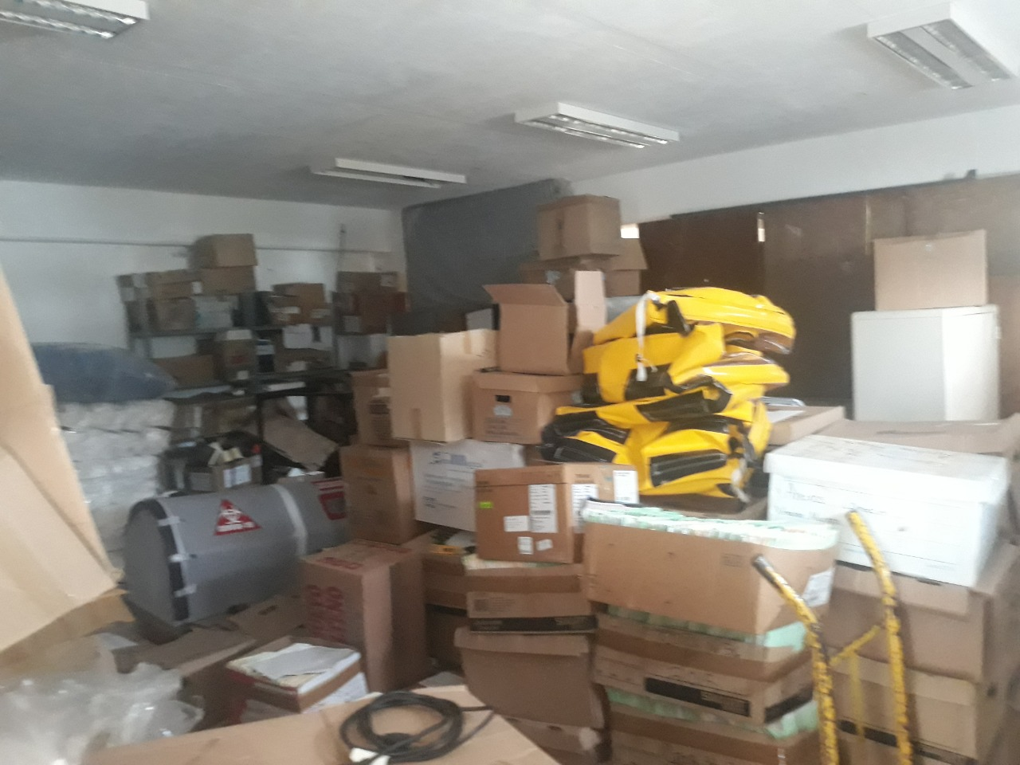
AREA DE ARCHIVO Y ALMACEN
En dicho almacén se encuentras 2 capsulas para traslado de pacientes con síntomas de covid-19 las cuales fueron obtenidas con recursos del mismos personal preocupado por su integridad ya que en varias ocasiones se solicitó apoyo a los directivos y desde el mes de mayo del 2020 se encuentran resguardadas en el almacén sin utilizar y sin otorgar capacitación a los operadores de las unidades de emergencia

Slide 8
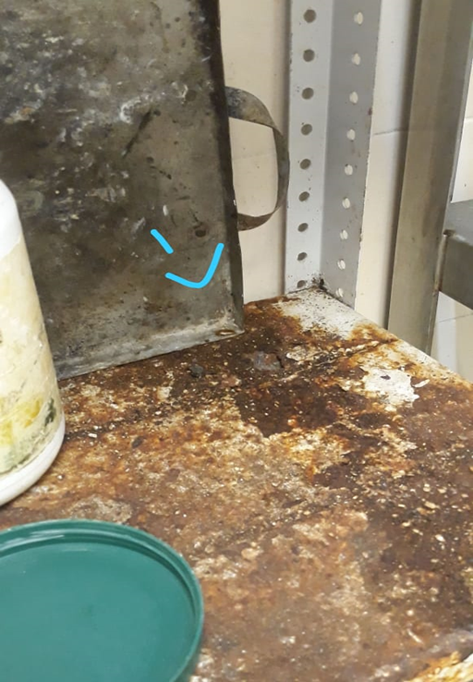
AREA DE COCINA
ESTANTEROS OXIDADOS
NO HAY FUMIGACION, EXISTE FAUNA NOCIVA
NO REALIZA RECORRIDOS Y SUPERVICIONES AL AREA DE COCINA
NO SE APEGAN A LA NORMA 251

Slide 9
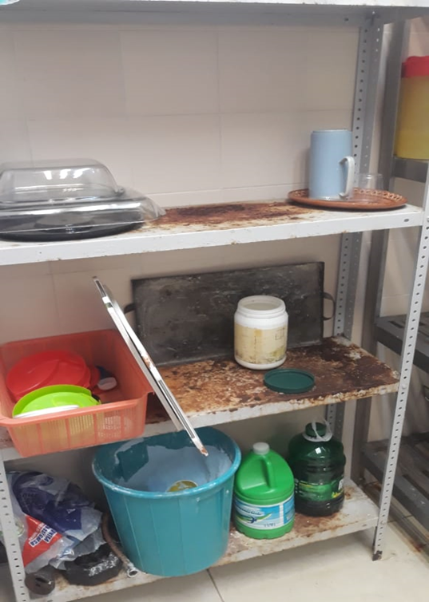
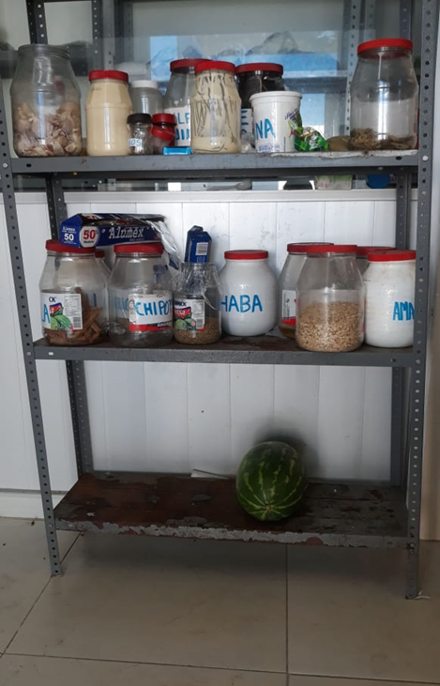
AREA DE COCINA

Slide 10
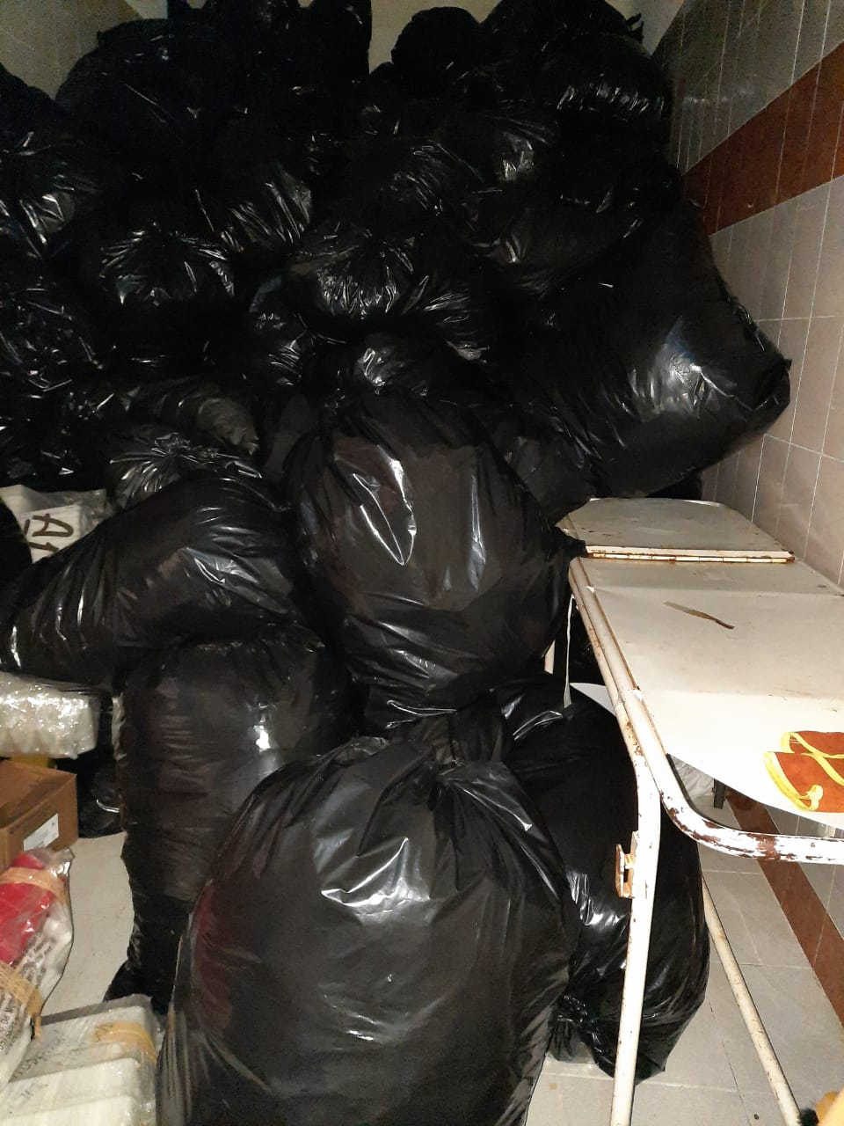
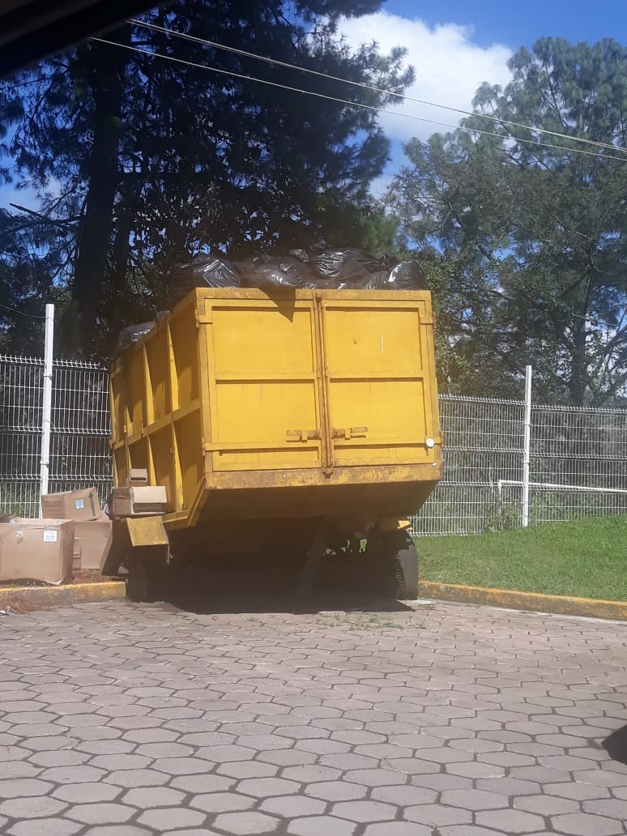
MORTUORIO
No gestiona
No esta al pendiente del servicio de basura
No se puedo meter el cuerpo de un Difunto por que saturo de basura el mortuorio

Slide 11
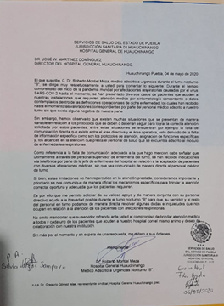
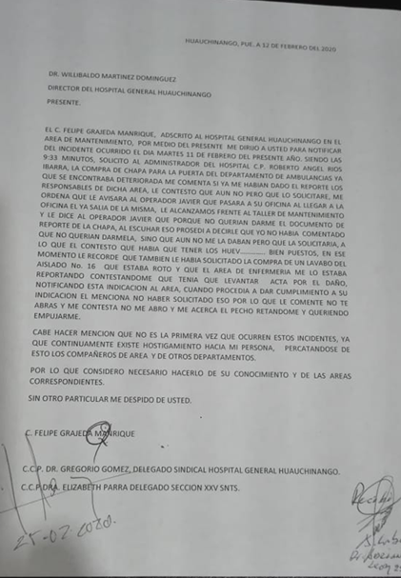
QUEJAS DIVERSAS POR PARTE DEL PERSONAL Y USUARIOS

Slide 12
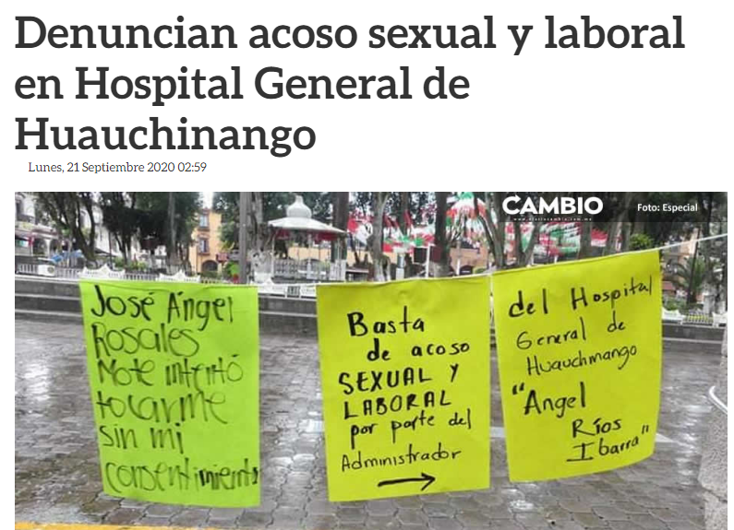
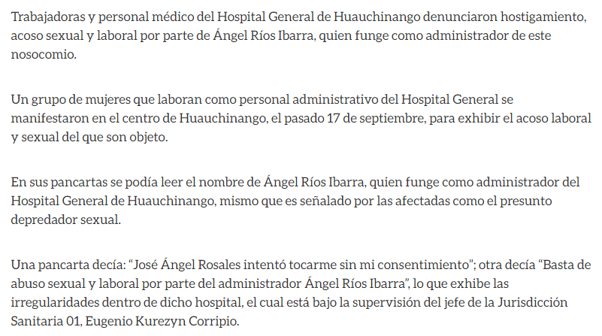
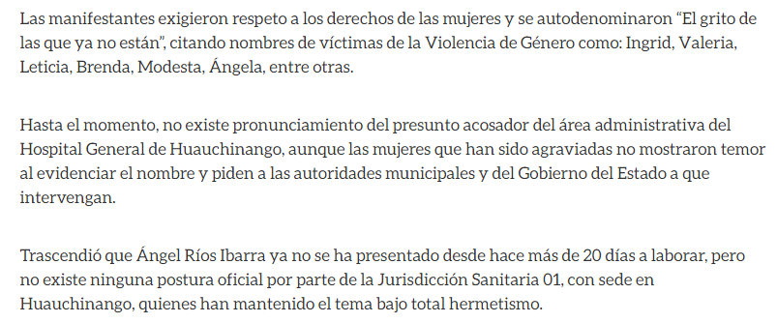
QUEJAS
https://radioexpresion.com.mx/2020/02/28/faltan-medicamentos-y-camas-en-el-hospital-general/

Slide 13
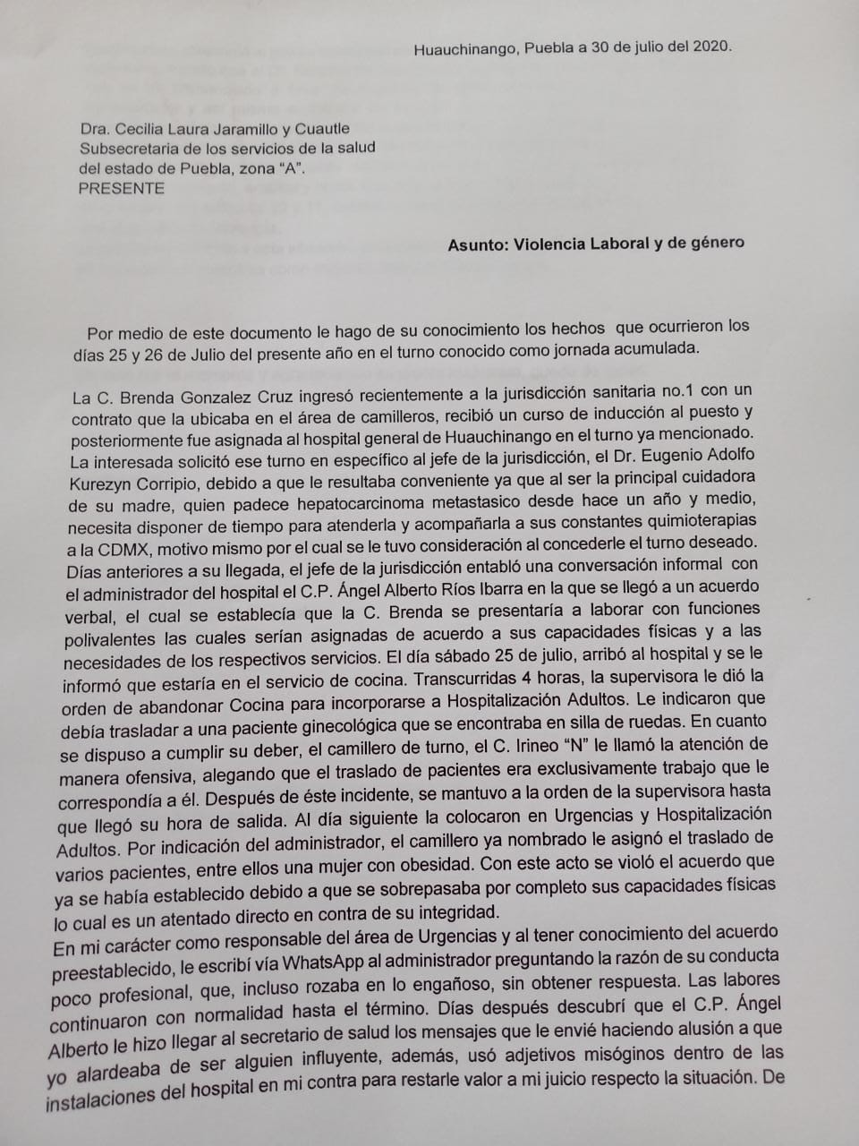
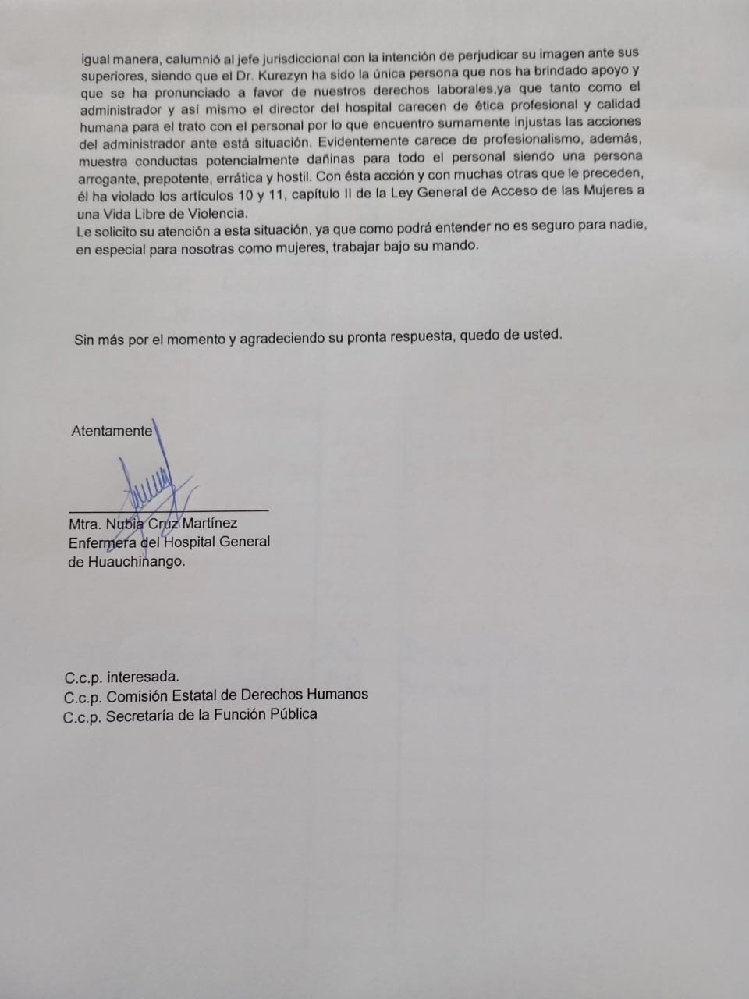
QUEJAS

Slide 14
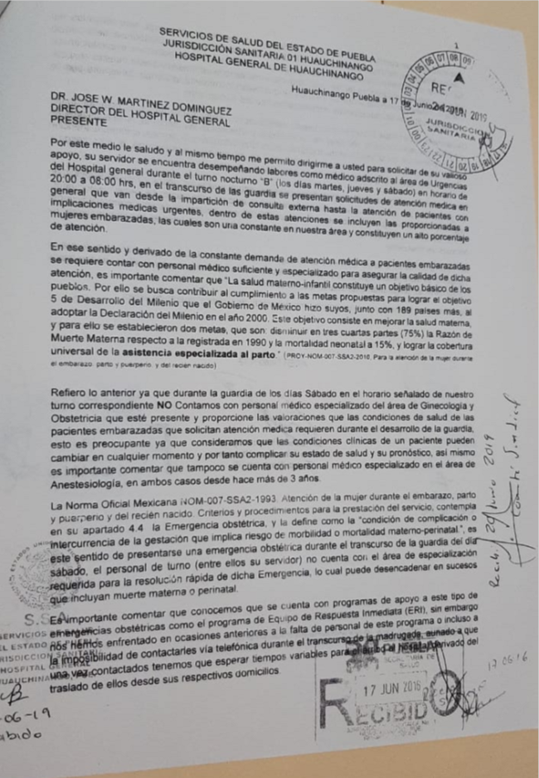
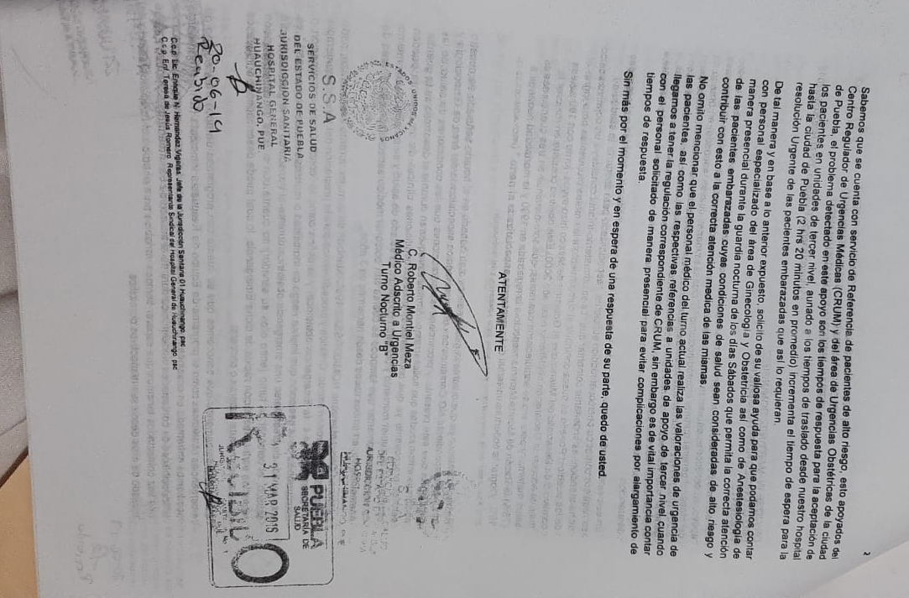
QUEJAS

Slide 15
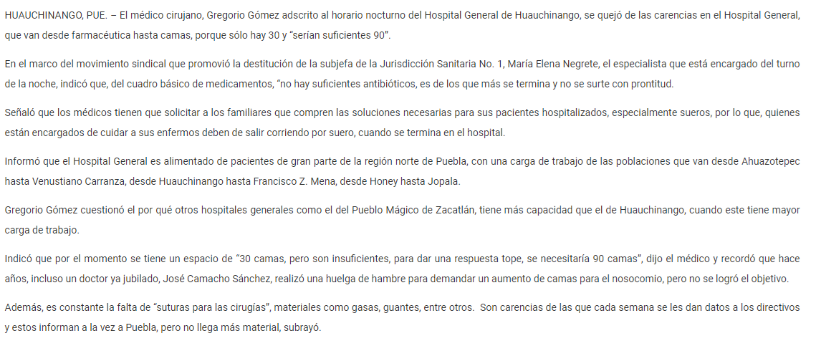
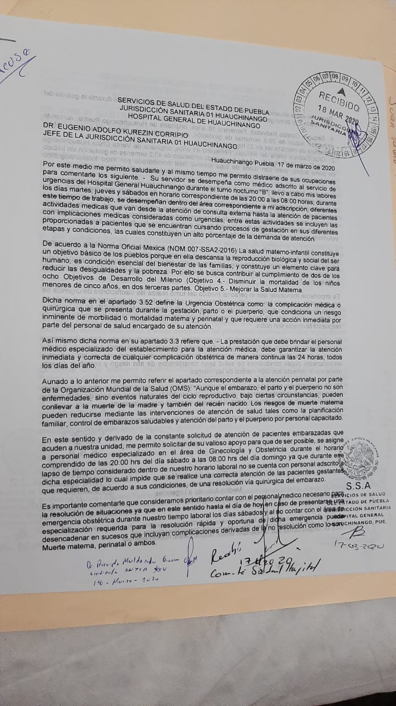
QUEJAS
https://www.diariocambio.com.mx/2020/regiones/sierra-norte/item/26505-denuncian-acoso-sexual-y-laboral-en-hospital-general-de-huauchinango

Slide 16
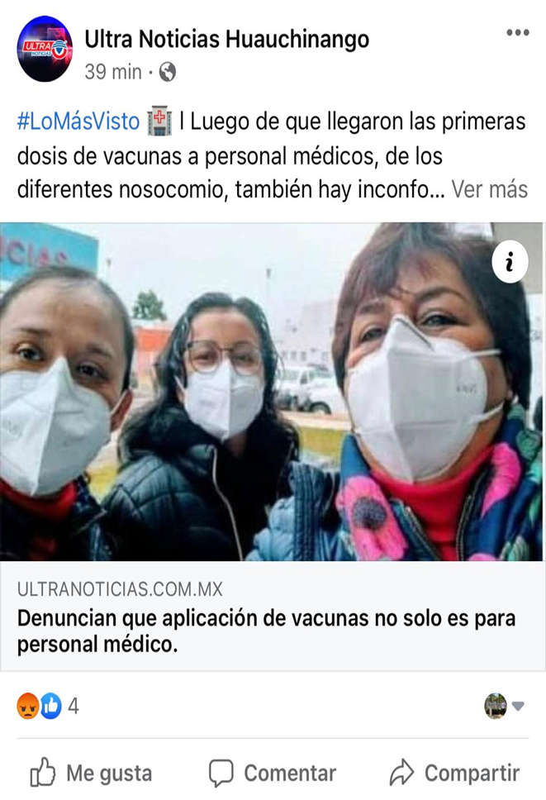
Denuncias Sobre Vacunación Covid
Personal Administrativo del hospital General primeros en Vacunarse contra Covid

Slide 17
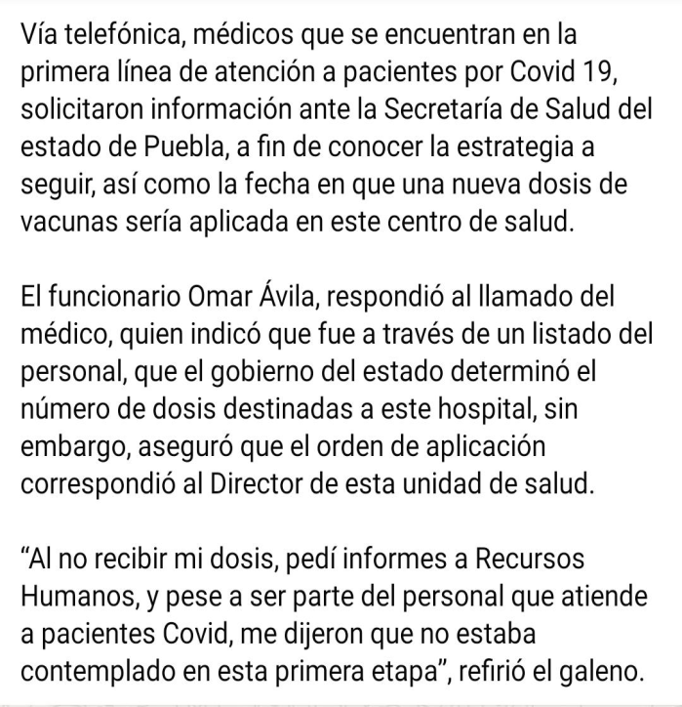
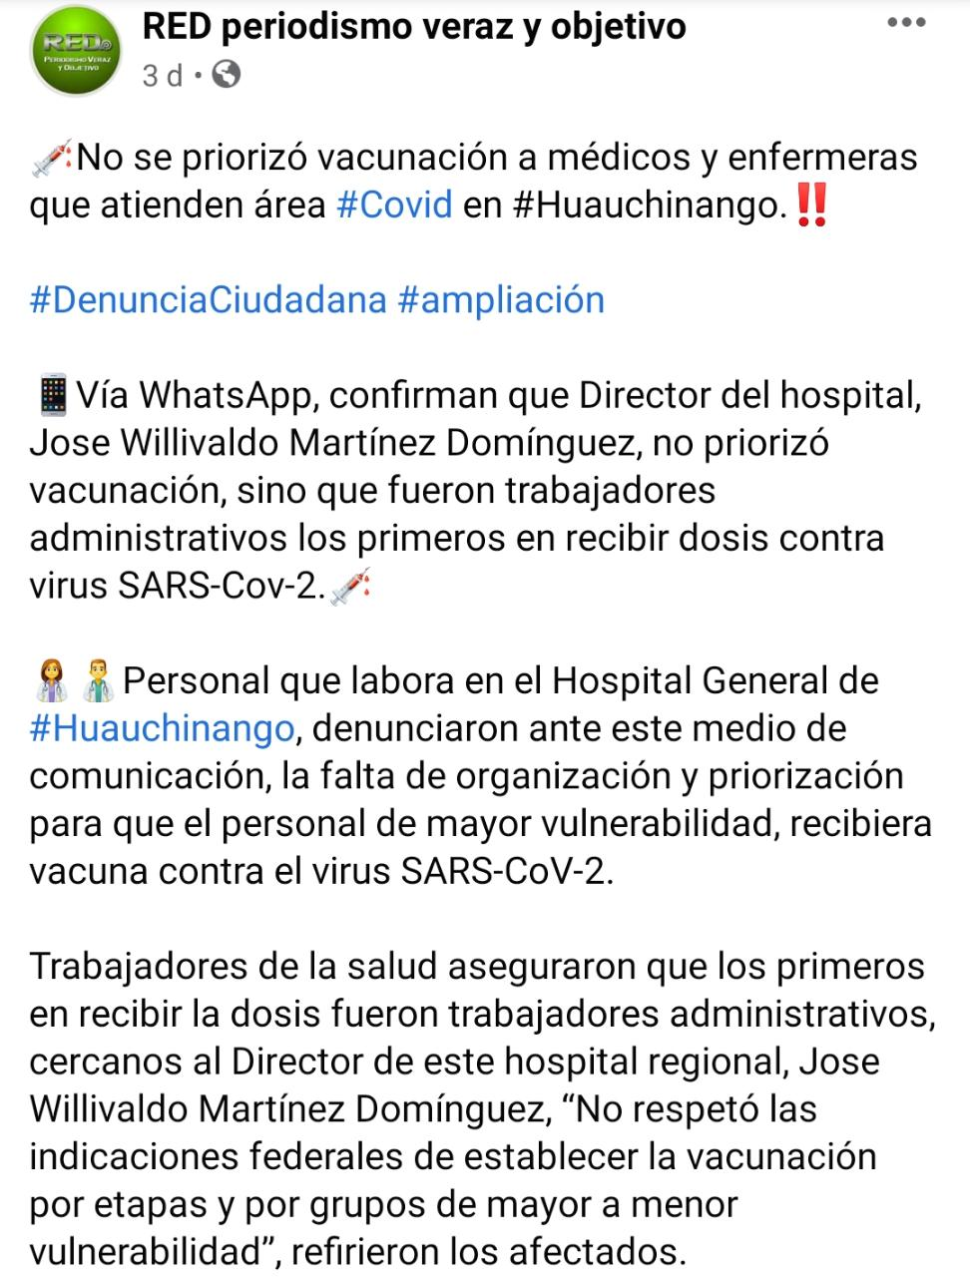
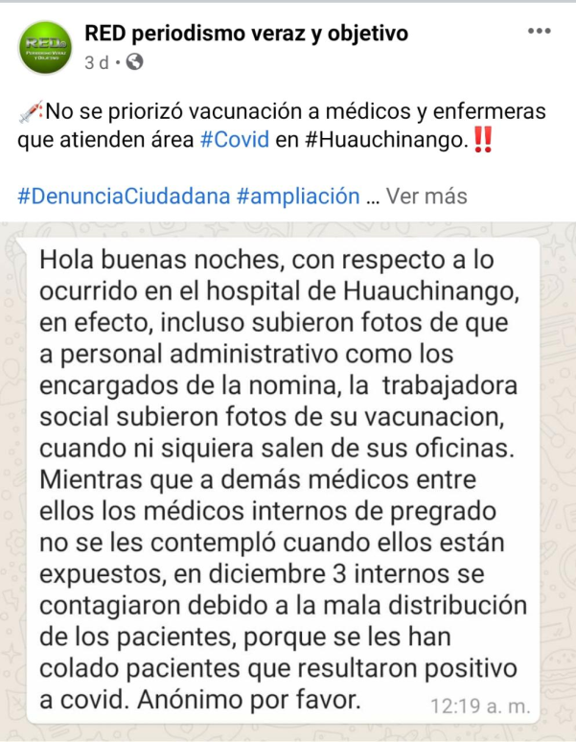
Denuncias Sobre Vacunación Covid

Slide 18
Estas quejas entre otras, fueron presentadas desde meses anteriores a:
Dra. Cecilia Laura Jaramillo y Cuatle Coordinadora de Servicios de Salud de los Servicios de Salud del Estado de Puebla. (Sin Recibir Apoyo)
Dra. Gloria Ramos Directora de Atención a la Salud de los Servicios de Salud del Estado de Puebla (Militancia Panista y protectora de estos Funcionarios Corruptos)
Se ha comentado de la Misma Manera con el Secretario de Salud José Antonio Martínez pero protege mucho al Director (Militancia Panista)
Haciendo caso omiso a nuestras peticiones y protegiendo por años a estos Directivos corruptos, sin valores ni principios, sin calidad humana y sin calidez y amor en el servicio.
Somos un Grupo de Trabajadores luchando por cambiar la corrupción e injusticia que vivimos en nuestro centro de trabajo, queremos recuperar los valores perdidos.

